Slide 1
基于半导体应变片的输电线路横担应力监测系统方案设计
汇报人：贺立琼
小组成员： 许昕宇 廖金龙 冯中希 郭子钊 苏博 卢彦冰 张雅萱

Slide 2
目录
CONTENTS
01
02
传感器性能指标
工程背景分析
03
04
监测系统方案设计
关键技术难点

Slide 3
01
传感器性能指标

Slide 4

1.传感器静态性能指标概述
静态性能指标是衡量传感器在静态条件下性能的重要参数。对于输电线路横担应力监测系统，半导体应变片传感器的静态性能指标直接影响监测结果的准确性和可靠性。

Slide 5
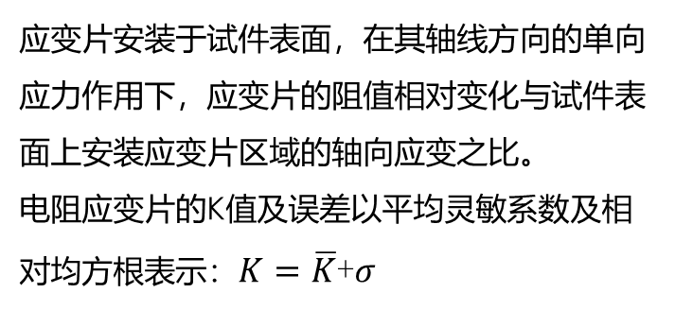
应变片电阻值
机械滞后
应变片在没有粘贴及未参与变形前，在室温下测定的电阻值称为初始电阻值。
应变片粘贴在被测试件上，当温度恒定时其加载特性与卸载特性不重合，即为机械滞后。
灵敏系数K
绝缘电阻
应变片安装于试件表面，在其轴线方向的单向应力作用下，应变片的阻值相对变化与试件表面上安装应变片区域的轴向应变之比。
电阻应变片的K值及误差以平均灵敏系数及相对均方根表示：$K=\overline{K}$+$σ$
应变片的绝缘电阻是指粘贴好的应变片引线与测试试件之间的电阻，它是检查应变片的粘贴质量与黏结剂是否干燥或固化的重要指标。绝缘电阻过低会造成应变片与试件之间漏电而产生测量误差。

Slide 6
横向效应
零漂和蠕变
金属应变片由于敏感栅的两端为半圆弧形的横栅，测量应变时，构件的轴向应变使敏感栅电阻发生变化，其横向应变也将使敏感栅半圆弧部分的电阻发生变化(除了轴向应变起作用外)，应变片的这种既受轴向应变影响，又受横向应变影响而引起电阻变化的现象称为横向效应。
横向灵敏系数与轴向灵敏系数之比值，称为横向效应系数H。
敏感栅越窄、基长越长的应变片，其横向效应引起的误差越小。
零漂：对于粘贴好的应变片，当温度恒定时，不承受应变时，其电阻值随时间增加而变化的特性，称为应变片的零点漂移。
蠕变：如果在一定温度下，使应变片承受恒定的机械应变，其电阻值随时间增加而变化的特性称为蠕变。一般蠕变的方向与原应变量的方向相反。
这两项是衡量应变片特性对时间稳定性的指标，在长时间测量中其意义更为突出。

Slide 7
2.传感器动态性能指标概述
半导体应变式电阻传感器的动态特性指标用于描述其在时变应力或快速变化条件下的响应能力，是评估传感器性能的关键参数。

Slide 8
频率响应
阶跃响应
1.定义：传感器对突加阶跃应力的输出随时间的变化曲线。
2.关键参数：
上升时间：输出从10%升至90%稳态值所需时间。
半导体应变片典型值：微秒级（如5μs）。
过冲：输出超过稳态值的最大百分比（需 < 5%）。
稳定时间：输出进入稳态值± 2%误差带内的时间。
3.测试方法：通过压电激振器施加瞬态冲击载荷，记录输出波形。
1.定义：传感器输出信号幅值与相位随输入信号频率变化的特性。
2.关键参数：
带宽：输出幅值衰减至-3dB（约70.7%的初始值）时的频率范围。
典型值：半导体应变片带宽通常为1kHz-50kHz（远高于金属应变片）。
谐振频率：传感器机械结构发生共振的频率，需避免工作在此频率附近。
3.影响因素：
应变片基底材料刚度；粘贴胶层的剪切模量等。

Slide 9
动态灵敏度
阻尼特性
1.定义：传感器对振动或周期性应力的衰减能力。
2.表征参数：
阻尼比：临界阻尼的比值（理想值0.6~0.7）。
品质因数：谐振峰尖锐程度（品质因数值越高，谐振越明显）。
3.优化措施：
在传感器结构中添加阻尼材料（如硅胶层）；电路端采用低通滤波抑制高频振荡。
1.定义：传感器在动态载荷下的输出变化率（与静态灵敏度对比）。
2.特性：
高频时灵敏度可能下降（因机械惯性或电子延迟）。
半导体应变片的动态灵敏度通常与静态值一致，直至接近带宽极限。

Slide 10
02
工程背景分析

Slide 11
主要问题
01
输电线路安全运行的需求
重要性
02
现有监测技术的不足
挑战
局限性
优势
注重内心体验，喜欢独注重内心体验立思考
行业需求
机遇
03
半导体应变片技术的机遇与挑战

Slide 12
输电线路安全运行的需求
挑战：输电线路横担是铁塔上支撑导线和绝缘子的关键部件，长期承受导线自重、风载荷、覆冰荷及极端天气（如台风、冰雪）带来的动态应力。若横担因应力集中或疲劳损伤发生断裂，可能导致倒塔、断电等重大事故，威胁电网安全。传统人工巡检或定期维护难以实时捕捉应力变化，存在滞后性和盲区。
需求：需要一种高精度、实时、可靠的应力监测技术，以提升电网安全运行水平。

Slide 13



现有监测技术的不足
光纤传感器
电阻应变片
振动监测
精度高但成本昂贵，安装复杂，易受电磁干扰
温漂大，长期稳定性差，需要复杂信号调理电路
仅能间接反映结构状态，无法直接测量应力

Slide 14
半导体应变片技术的机遇与挑战
工程适用性
需解决野外环境（如极端温度、湿度、电磁干扰）下的长期稳定性问题
需结合物联网和边缘计算，实现数据实时传输与智能预警
需开发适用于输电线路的不停电安装与校准技术
环境适应性
智能化需求

Slide 15
03
监测系统方案设计

Slide 16
1.总体架构
2.电桥测量电路
3.温度补偿电路
4.通信方案设计
5.电源设计

Slide 17
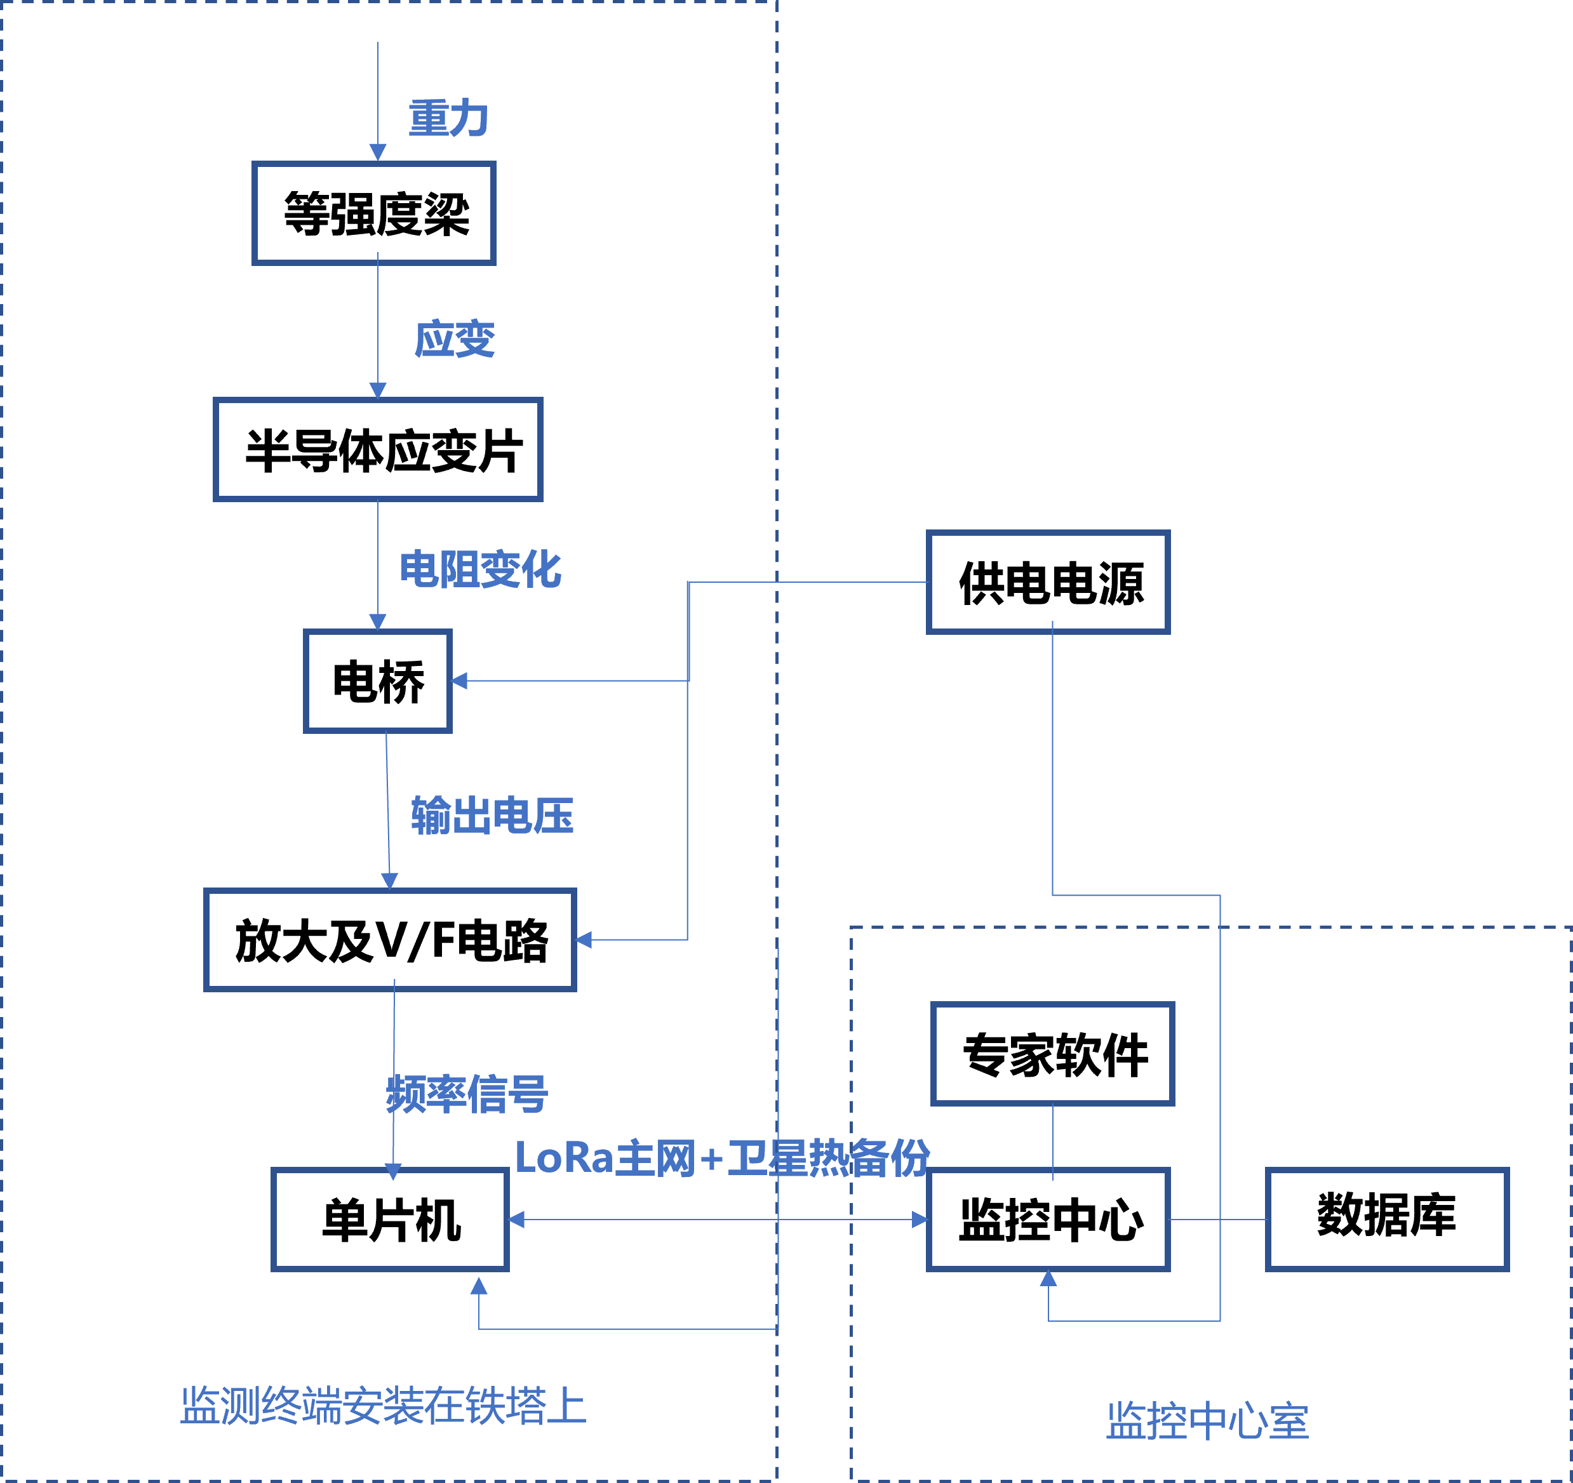
总体框架
基于半导体应变片的输电线路横担应力监测系统主要包括半导体应变式电阻传感器、应力检测单元电桥测量电路及温度补偿电路、放大及V/F电路、单片机、显示单元及供电电源六大部分。
系统总体框图

Slide 18
半导体应变片
温度补偿电路
1.电桥补偿法
2. 在桥路中并联或串联NTC热敏电阻，当环境温度升高时，热敏电阻阻值下降，可抵消温漂影响。
3.采用分段线性补偿算法，或者结合现场校准数据训练AI模型（如LSTM网络等）。
尺寸、横向效应、机械滞后都很小，灵敏系数极大，因而输出也大，可以不需要放大器直接与记录仪器连接，使得测量系统简化。
电桥测量电路
供电电源
采用直流电桥电路中的全桥差动方式。该差动桥路的输出电压和电压灵敏度比单片提高了4倍，比半桥差动电路提高了1倍。
供电电源采用太阳能+蓄电池的方式进行供电，为电桥测量电路、温度补偿电路、放大电路、V/F电路、单片机及显示单元供电，以便使各个功能模块正常工作。

Slide 19
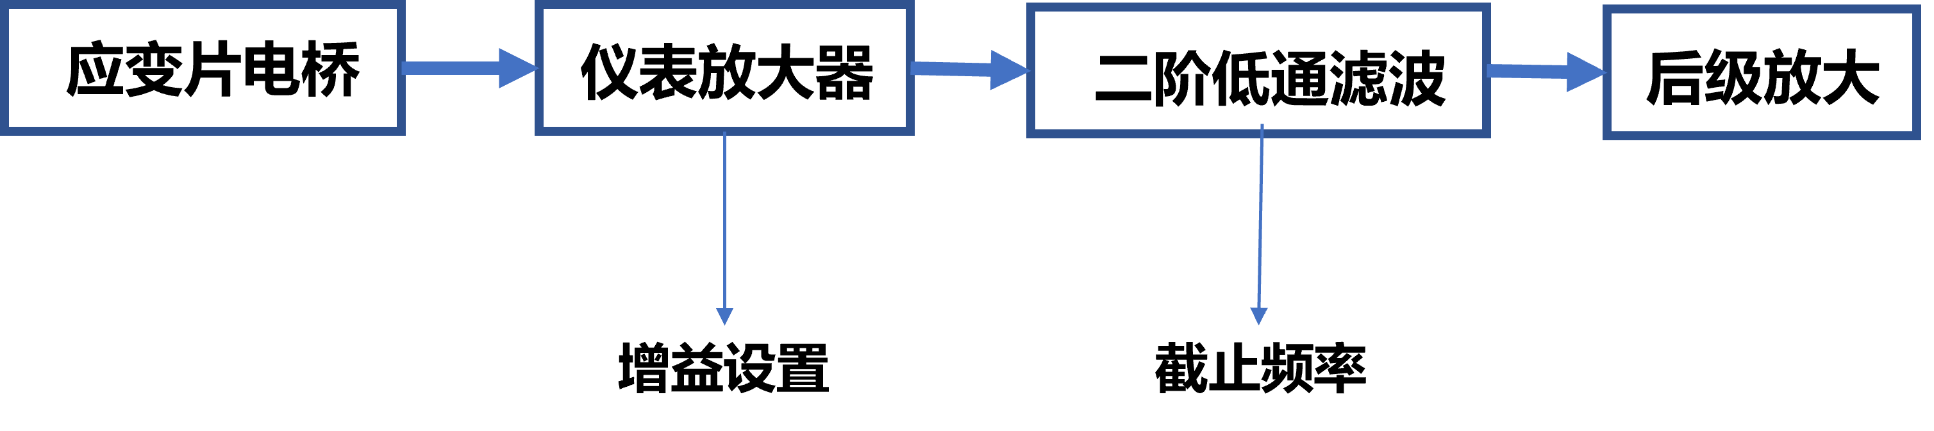
放大电路
零漂和蠕变
要求：
输入范围：0~3.3V（对应应变片满量程输出）
输出频率：0~10kHz（线性度<0.1%）
功耗：< 5mA（适合电池供电）
模块功能：
专用V/F芯片：低成本，高线性度
光耦隔离：防止接地环路干扰
要求：
高共模抑制比，低噪声，可调增益（50~1000倍）
滤波设计：
截止频率：100Hz（抑制高频振动噪声）
运放：OPA2188（低偏置电流、轨到轨输出）

Slide 20
单片机
监控中心
输电线路在线监测技术由终端传感器、状态监测装置、通信网络和在线监测数据中心等组成。
监控中心能够实现输电线路状态运行管理中各大系统信息查询，包括数据、表格、图形等信息的整体交互查询，是实现智能化电网的核心组成部分。
在输电线路铁塔应力监测系统中，监控中心由 PC 机、专家软件等组成，负责接入监测终端数据并提供状态信息的展示、诊断、预警、分析、评估和预测，全面监测和管理输电线路铁塔运行状态。
单片机用于接受放大电路及V/F电路输出的频率信号，并将其上传至监测设备，并由显示设备显示横担应变状态。
由于监测终端安装在高压输电铁塔上，系统受环境影响较大，现场需要对数据做一些降噪滤波处理，中心控制模块承担着数据采集和数据处理转换的多重任务，同时考虑到装置的功能扩展和二次开发，该方案中控制器选用意法半导体公司的低功耗芯片STM32F407ZGT6，它以 Cortex-M4 为内核，是一款多功能、低功耗的 32 位微处理器。

Slide 21
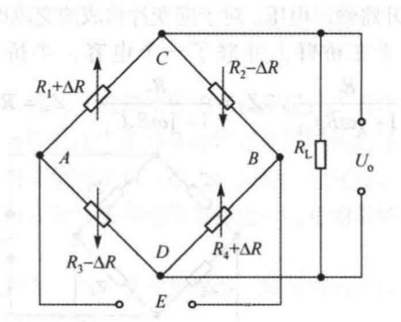
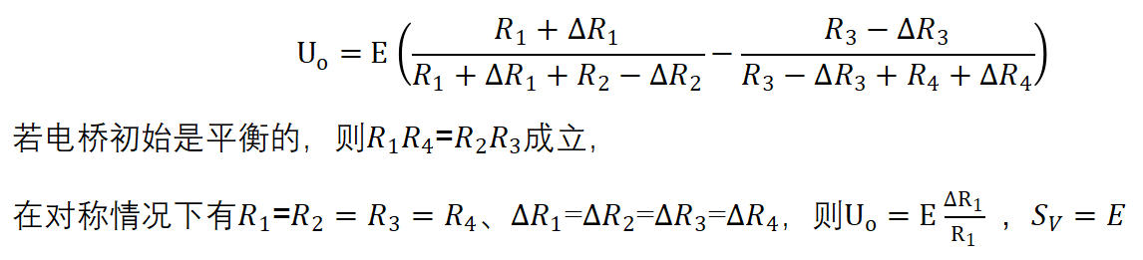
电桥测量电路
全桥差动电路
将四个半导体应变片分别粘贴在横担的四个对称位置，使其中两个应变片受拉应力，另外两个受压应力，将两个应变符号相同的接入相对应的桥臂上。
全桥差动电路图
由此可知，$U_{O}$与$\frac{∆R_{1}}{R_{1}}$呈线性关系，差动电桥无非线性误差，电压灵敏度$S_{V}$比使用一只应变片提高了4倍

Slide 22
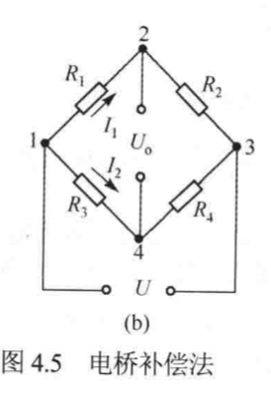
温度补偿电路
电桥补偿法
利用电桥相邻相等二臂同时产生大小相等、符号相同的电阻量而不会破坏电桥平衡的特性来达到补偿的目的。
$R_{1}、R_{2}$两应变片完全相同，当温度变化时，两应变片的电阻变化$∆R_{1}$
$∆R_{2}$符号相同、数值相等，电桥仍满足平衡条件无输出。因此，电桥输出仅与被测试件的应变有关，而与环境温度无关。
电桥补偿电路图

Slide 23



温度补偿电路
半导体缺点
热敏电阻
算法补偿
在桥路中并联或串联NTC热敏电阻，当环境温度升高时，热敏电阻阻值下降可抵消温漂影响
1.分段线性补偿算法
2.结合现场校准数据训练AI模型（如LSTM网络）：预测环境温度变化趋势，提前调整补偿量
半导体应变片的电阻值和灵敏系数受温度影响较大

Slide 24
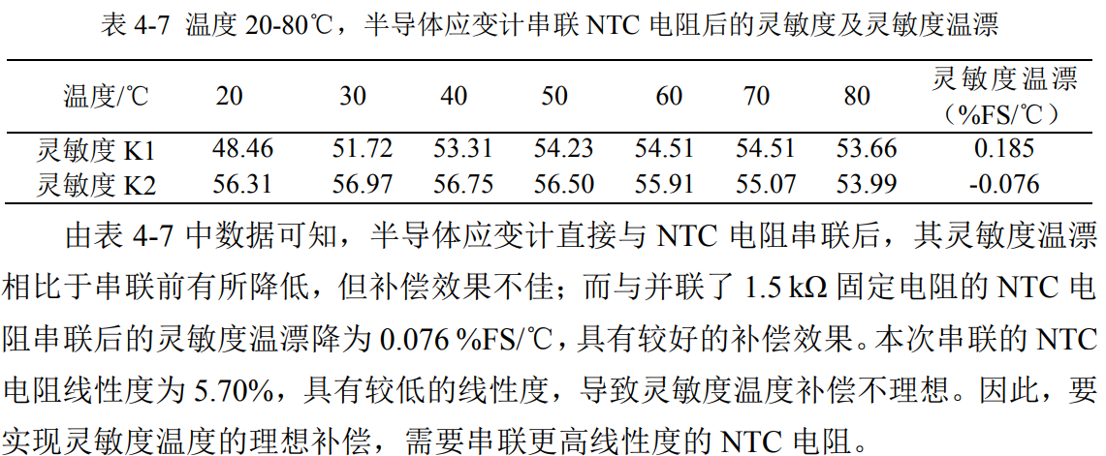
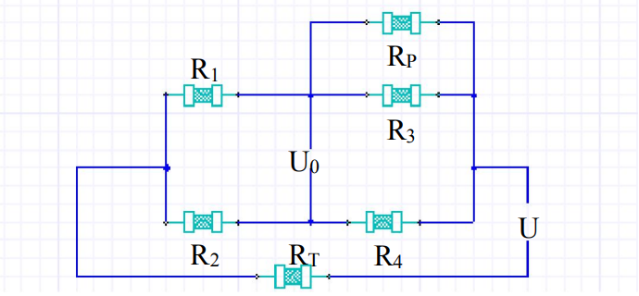
串联NTC电阻补偿法
对于零点温漂补偿，通常采用串并联电阻，以调整应变计电阻的电阻温度系数实现全桥平衡，达到应变计的零点温漂补偿目的；
对于灵敏度温漂补偿，通常采用串并联具有负温度系数的器件，例如热敏电阻和二极管等，以调整应变计输入电压，实现灵敏度温漂补偿。
右图展示了典型恒压供电的应变计温度补偿电路图。其中并联电阻 Rp 用于调整电阻 R3 温度系数，实现零点温漂补偿；RT 起到分压作用，以调整应变计的输入电压，实现灵敏度温漂补偿。
恒压供电的应变计温度补偿电路图

Slide 25
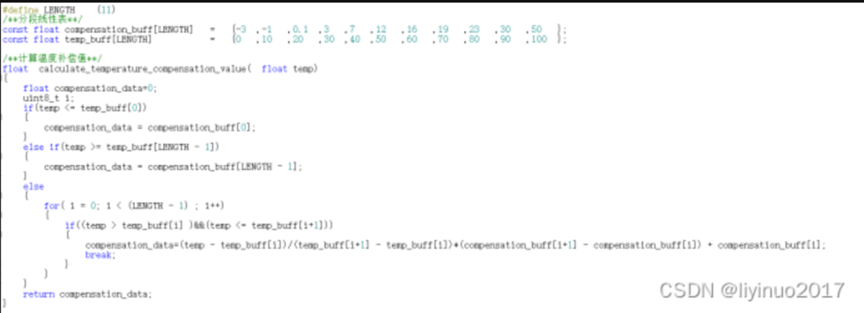
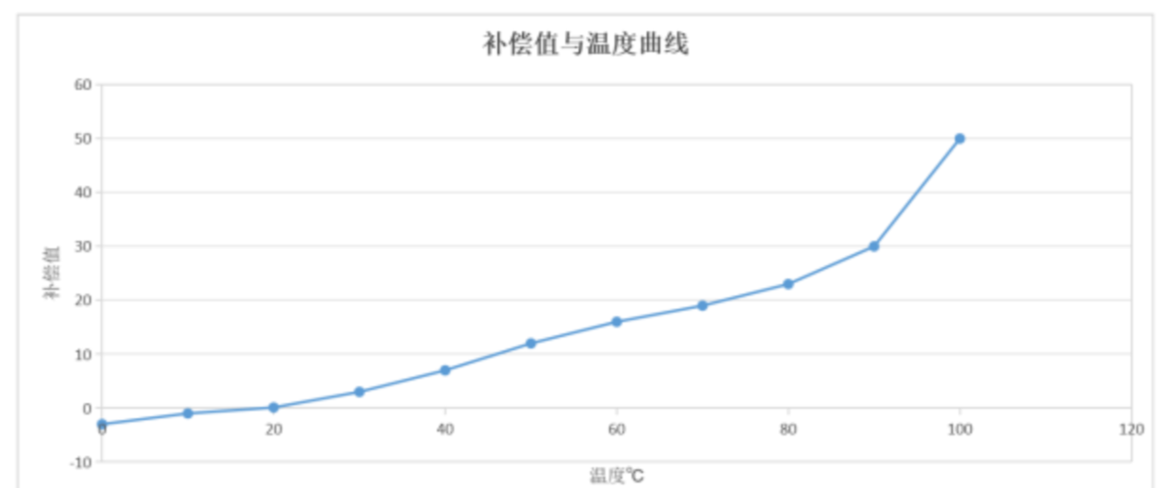
分段线性查表代码
温度线性补偿关系曲线
算法补偿
采集数据
根据数学模型，编写算法，将温度与测量结果之间的关系转换为可执行的程序代码。将算法集成到相关的应用软件中，以便在实际使用中进行温度补偿。分段线性查表代码如图：
将电路放到一个可控温度设备中（温循实验箱），在确定的温度范围内设置多个温度，采集不同温度下半导体应变片在零应变情况下的电阻值，并记录对应的温度值，就可得到温度和补偿值的数据表。
分段线性补偿法：测量多个温度点的补偿值，每两个相邻的点使用线性关系计算出补偿值
建立数学模型
编写算法
测试和验证：将带有温度补偿软件的电路放入温循实验箱，通过连续切换温度对算法进行测试和验证，确保其在实际应用中的准确性和可靠性。

Slide 26
通信方案设计
野外无公网环境下的可靠传输
核心需求
远距离覆盖
超低功耗
抗干扰能力
输电线路铁塔间距3- 10km，通信方案需确保信号稳定传输，覆盖长距离区域。
远距离传输是监测系统的基础，若信号中断，将无法获取横担应力数据。
采用电池供电加太阳能辅助，降低能耗，延长设备使用寿命。
野外环境难以接入市电，低功耗设计可减少更换电池频率，降低维护成本。
电磁干扰和恶劣天气影响通信质量，需采用抗干扰技术保障数据传输。
抗干扰性能直接关系到数据的准确性和可靠性，对监测系统至关重要。

Slide 27
野外挑战
无公网信号
极端温度
维护困难
野外地区公网覆盖不足，需自主搭建通信网络，确保数据传输。
缺乏公网支持，通信方案设计难度增大，需考虑其他通信方式。
面临极端高温和低温环境，通信设备需具备良好的温度适应性。
极端温度可能影响设备性能，需选择耐高低温的通信组件。
野外环境偏远，设备维护不便，通信方案需具备高可靠性和易维护性。
减少维护工作量可降低人力成本，提高系统运行效率。

Slide 28

技术对比——LoRa技术
距离优势
LoRa通信距离可达5- 15km，满足输电线路长距离覆盖需求。
在无遮挡环境下，LoRa信号传输稳定，可有效降低通信成本。
功耗控制
LoRa功耗低，适合电池供电和太阳能辅助的野外应用场景。
低功耗设计延长设备续航时间，减少维护频率，提高系统可靠性。
成本效益
LoRa设备成本相对较低，易于部署和维护，适合大规模应用。
低成本优势可降低项目整体投入，提高方案的经济性。
Semtech LoRa芯片

Slide 29
技术对比——LoRa技术
依赖基站
功耗适中
成本较高
NB-IoT需依托基站实现通信，野外无基站区域无法使用。
基站覆盖范围有限，难以满足输电线路全程监测需求。
NB-IoT功耗适中，但相比LoRa仍较高，不适合野外无市电环境。
高功耗可能导致设备续航时间短，增加维护成本。
NB-IoT设备和网络接入成本较高，不利于大规模部署。
高成本限制了其在输电线路监测中的应用范围。

Slide 30
技术对比——卫星通信
全球覆盖
功耗高
成本高昂
卫星通信可实现全球覆盖，作为紧急备份方案可靠。
在公网和LoRa网络故障时，卫星通信可保障数据传输。
卫星通信功耗高，需合理控制使用频率，避免过度消耗能源。
高功耗限制了其作为主通信方式的应用。
卫星通信设备和运营成本高昂，仅适用于特殊场景。
高成本使其难以作为主要通信手段，但可作为备份方案。
推荐：LoRa主网+卫星热备份

Slide 31
系统架构
传感器节点
定时传输
采集横担应力数据，通过LoRa终端传输至网关；传感器节点需具备低功耗和高可靠性，确保数据采集稳定。
每小时定时传输一次数据，减少通信频率，降低功耗；定时传输可保障数据的周期性获取，满足监测需求。
网络架构
LoRa网关
异常触发
数据传输策略
每5km铁塔高点部署1个LoRa网关，覆盖扇形区域，接收节点数据；网关需具备高接收能力和抗干扰性能，保障数据传输。
当监测数据异常时，实时触发传输，及时反馈问题；异常触发机制可快速响应突发情况，提高系统可靠性。
本地数据中心
卫星备份
本地数据中心接收网关数据，进行边缘计算和存储；边缘计算可减少数据传输量，提高系统响应速度。
北斗卫星模块用于心跳包和应急数据传输，保障数据完整性；卫星备份可在主通信链路故障时，确保关键数据传输。

Slide 32
关键技术实现
抗干扰
低功耗
频率跳变：
采用频率跳变技术，避免电磁干扰，确保信号稳定传输。
向前纠错编码：
使用前向纠错编码，增强数据抗干扰能力，保障数据完整性。
休眠模式：
设备采用休眠模式，占空比小于1%，降低功耗。
能源管理：
配置太阳能板和超级电容，实现能源自给自足。
冗余设计
双LoRa信通：
设计双LoRa信道，提高通信可靠性，避免单点故障。
卫星心跳检测：
每日进行一次卫星心跳检测，确保卫星通信链路正常。

Slide 33
电源设计
野外无市电环境
考虑因素
电源应具有较高的稳定性和可靠性，保证装置能连续工作
电源应高效率、低能耗，提高电源使用寿命
结合在线监测技术进行抗干扰和安全保护等方面的设计
太阳能+蓄电池

Slide 34
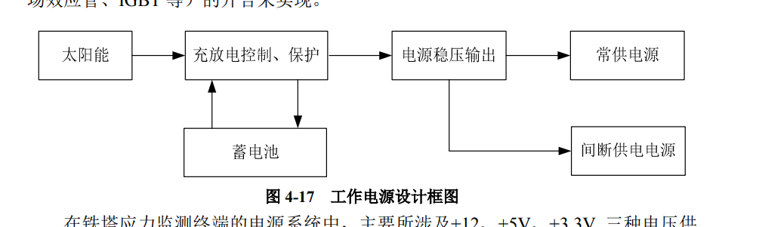
电源设计
应力监测终端工作电源主要由太阳能、蓄电池、充放电控制和保护部分、电源稳压部分组成。为了降低在线监测装置的平均功耗，装置采用间断式供电方式，即一部分电路长期供电，如单片机、通信模块等，一部分电路采取间断式供电，如半导体应变式电阻传感器等。具体电源的开断由 CMD 下发指令，然后充放电控制路通过相应继电器或电子开关（三极管、场效应管、IGBT 等）的开合来实现。

Slide 35
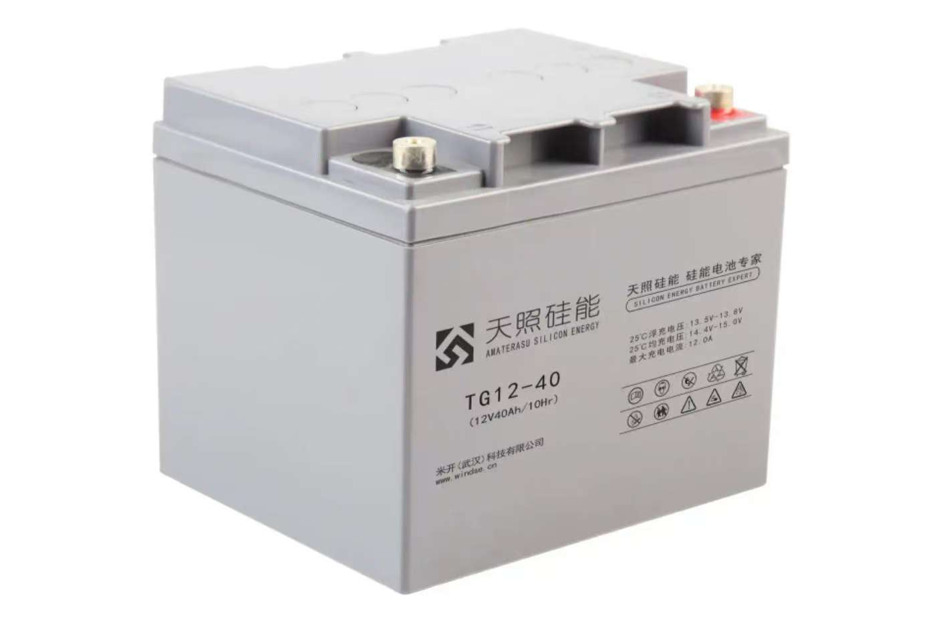
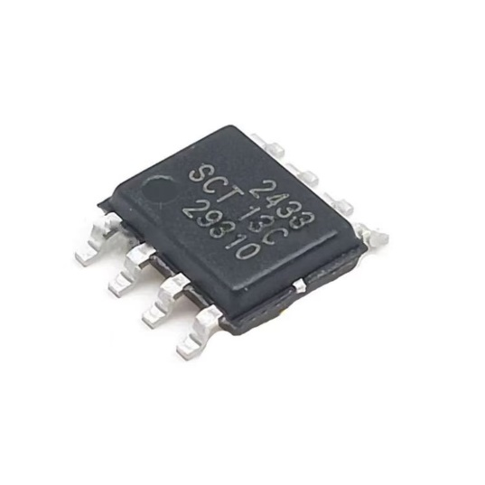
在铁塔应力监测终端的电源系统中，主要所涉及+12、+5V、+3.3V 三种电压供电。
+12V 的电压源直接来自硅能蓄电池，+12V 转+5V 的电压转换采用 SCT2433 芯片。
SCT2433的主要性能及特点如下：
输入电压范围从 3.8~40V，即使用太阳能电池直接供电， SCT2433 也能满足要求；器件内部含有放大器补偿反馈电路，能够减少外部器件的布局；工作温度为范围大，能有效适用于输电线路所处的高低温环境中。

Slide 36
04
关键技术难点

Slide 37
1.由于输电铁塔结构复杂，不同工况下应力复杂多变，需要借助一些仿真软件建立塔线体系有限元模型，分析铁塔在不同破坏事件下的应力特性，找出关键杆件分布，确定半导体应变式电阻传感器的安装位置。
3.测量电路、放大电路等长期运行在强电磁环境下，而且承担着数据处理、转发的任务，因此，在进行设计时必须保证其长期稳定运行。
绝缘电阻
2.传感器是采集铁塔应力的直接敏感元件，是整个在线监测系统的关键，该方案采用半导体应变式电阻传感器，尺寸、横向效应、机械滞后都很小，且灵敏系数大，但电阻值和灵敏系数的温度稳定性差，故需要采用措施进行温度补偿，以保证测量结果的准确性。
4.在野外无市电环境下，因为太阳能易受天气、灰尘遮挡等影响，会导致能量收集不稳定，同时极端温度下电池等会失效，故需要设计混合供电系统及低温优化等工作。

Slide 38
谢谢大家

